Slide 1
Diario de campo de la alumna practicante Jardín de niños “Eutimio Alberto Cuellar Goribar” 2°A Nombre de la alumna practicante Diana Sofia Gutierrez Zapata

Slide 2
Diario de la alumna
Jardín de niños “Eutimio Alberto Cuellar Goribar”
2°A
Nombre de la educadora practicante
Diana Sofia Gutierrez Zapata
08 de octubre de 2020
Los alumnos mandan las evidencias por semana en la recopilación del álbum
Los alumnos se dividen en niños y niñas para tomar las salas de Facebook y se conectan martes y jueves.
Nota: los días que tengan clase virtual agregaran una fotografía para evidenciar la intervención a distancia.

Slide 3
El día de hoy solo se conectaron 8 alumnos (1 niño y 7 niñas).
Se realizo todo el plan de trabajo, los niños que asistieron se involucraron a las actividades pero sobre todo en la actividad del conteo, el día de hoy se trabajo con un gancho de ropa y pinas de ropa, considero que el material para trabajar fue el que mas les llamo la atención, también al identificar los números en las tarjetas, ya que durante la semana se ha estado reforzando el conteo. Al terminar la practica, se les cuestiono sobre lo que realizo el día de hoy, tomando en cuenta la comprensión de los niños y la evaluación del día.
Intervención docente ¿Cómo lo hice? Considero que lo hice bien, hoy conocí a las niñas, ya que el martes no tuve la oportunidad por la dinámica en la que se lleva para las clases, el día de hoy observe como trabajaban, como fu su comportamiento, nos estuvimos conociendo y trabajando juntos.
Necesito modificar la dinámica en la que se planean las actividades, que no sean muy tediosas, el estar repitiendo las cosas.

Slide 4
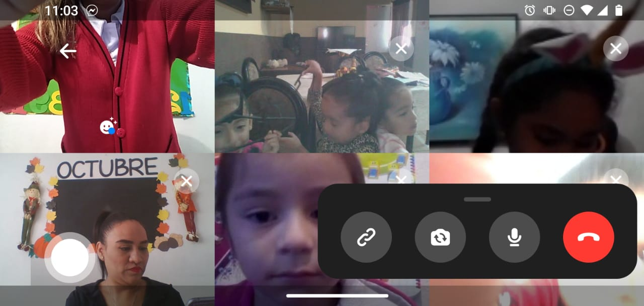
Evidencias jueves 08 de octubre de 2020

